Slide 1

302poignees
Mathématiques

Slide 2
Contextualisation
De meilleurs moyens de communication
Un réseau social en expansion
Frigyes Karinthy : 6 poignées de mains
Utilisation du 302poignees :
Statistiques
Trouver des liens potentiels

Slide 3
Programme 302poignees
Réalisé en C++
Utilisation :
- ./302poignees file degree
- ./302poignees file name1 name2

Slide 4
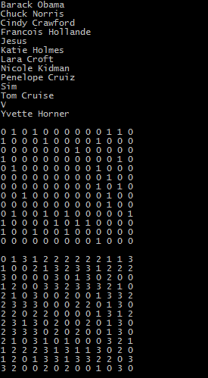
Exemples
./302poignees file 3
./302poignees file « Yvette Horner » « Barack Obama »
./302poignees file « Yvette Horner » « Yvette Horner »
./302poignees file « Yvette Horner » « Barack Obama »

